Slide 1
Onderzoeksplein Onderwijs van het NRO
Hoe werkt het? En wat is de meerwaarde?
Rosanne Zwart, Joske van de Vis & Mireille Dees
ORD Tilburg, 11-07-2024

Slide 2
Doel van deze workshop
Aanleiding

Slide 3
Wat is het Onderzoeksplein?
Het Onderzoeksplein Onderwijs van het NRO is bedoeld als matchingsplatform voor onderzoekers en onderwijsprofessionals.
Op het Onderzoeksplein kun je:
Ideeën voor onderzoek plaatsen.
Reageren/aansluiten bij andere ideeën.
Experts vinden op thema’s.

Slide 4
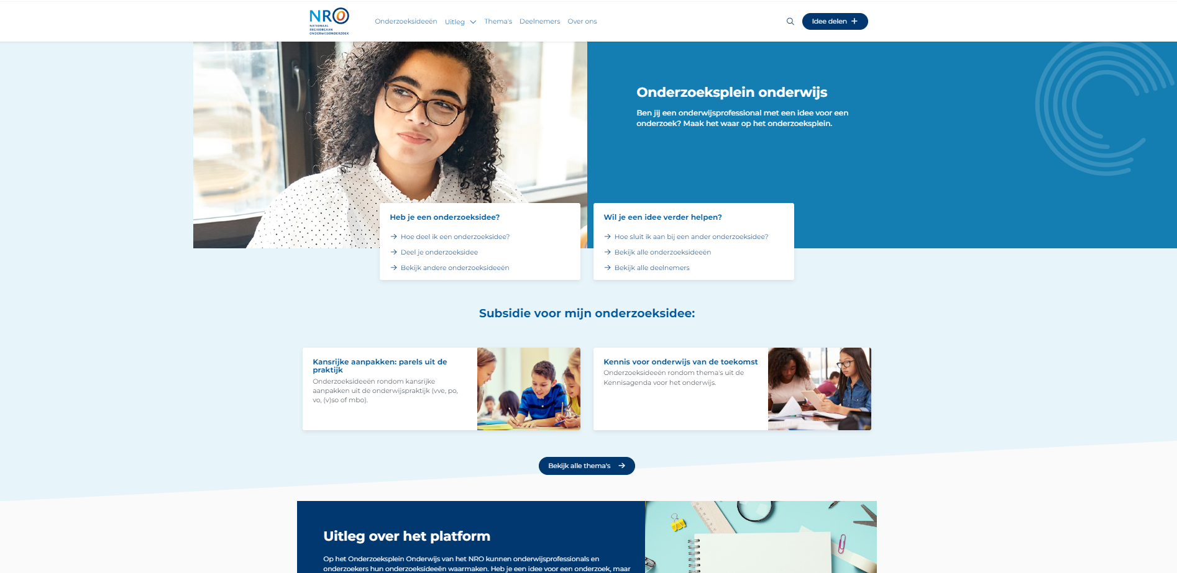
Hoe werkt het Onderzoeksplein?

Slide 5
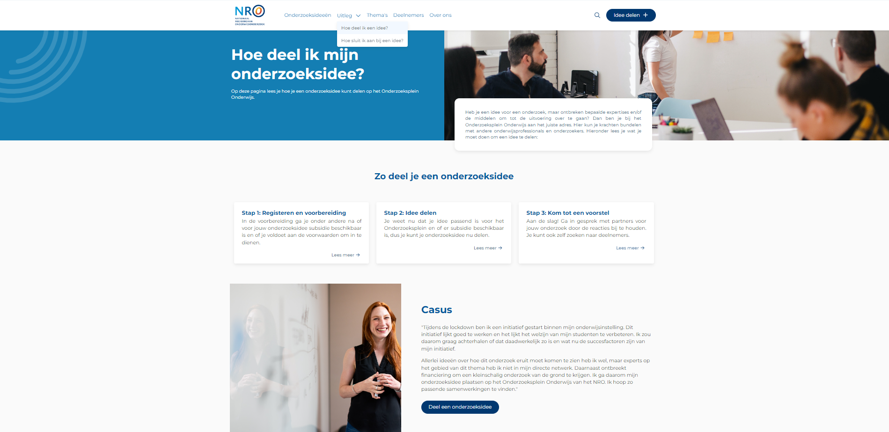
Hoe werkt het Onderzoeksplein?

Slide 6
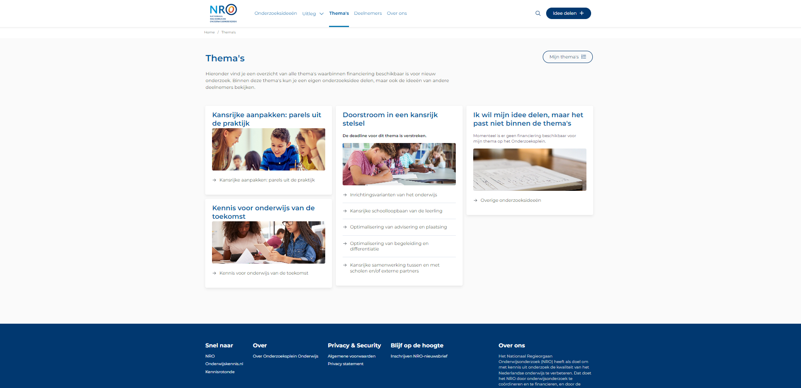
Hoe werkt het Onderzoeksplein?

Slide 7
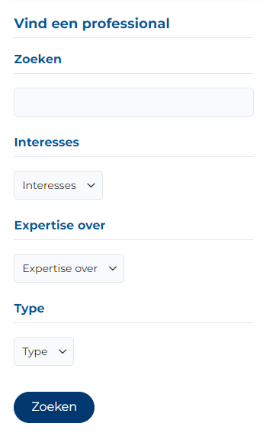
Deelnemers | Aantal
Totaal aantal deelnemers | 230
Onderwijsprofessionals | 128
Onderzoekers | 147

Slide 8
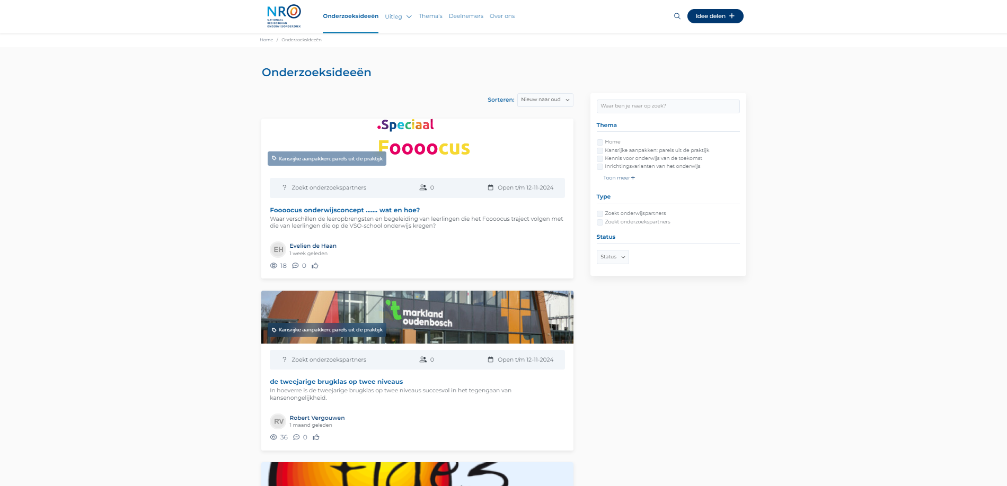
Hoe werkt het Onderzoeksplein?

Slide 9
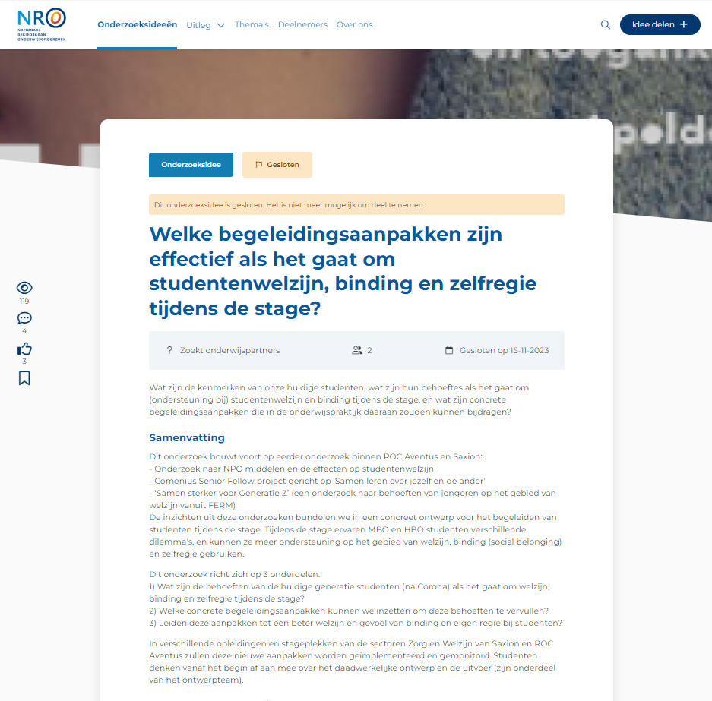
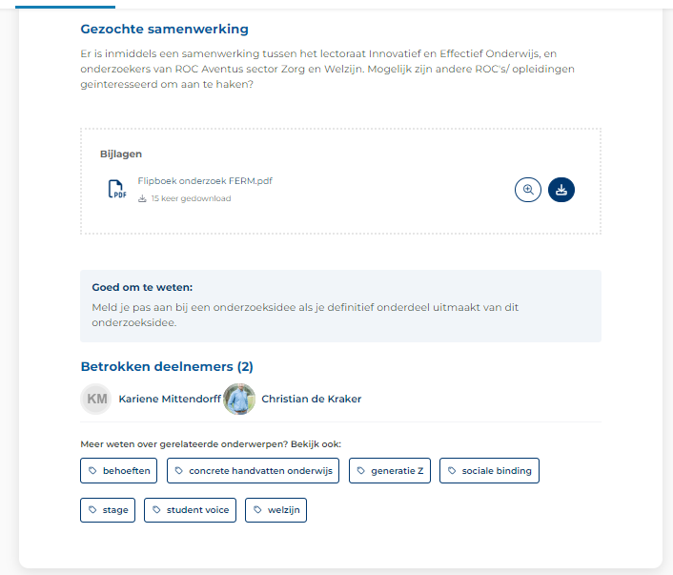
Hoe werkt het Onderzoeksplein?

Slide 10
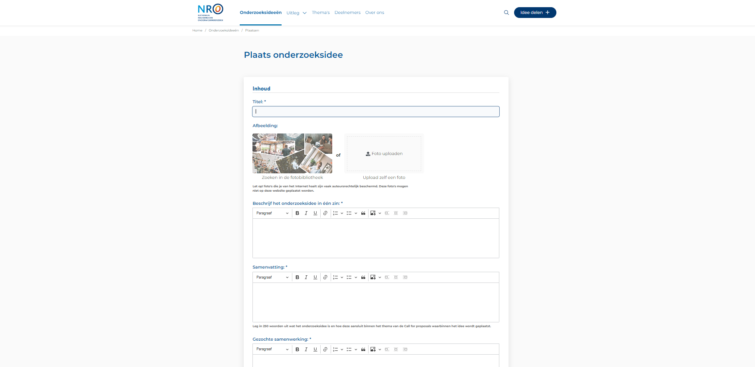
Hoe werkt het Onderzoeksplein?

Slide 11
Geleerde lessen: 1 jaar Onderzoeksplein
Wel/niet voorwaardelijk voor financiering
→ Initiatieven samenbrengen
Leidt tot nieuwe contacten/samenwerkingen
Meerwaarde wordt gezien
Vervolg: funderend onderwijs
“Ik denk dat het een mooi platform is om als onderzoeker de praktijk te helpen met het doen van relevant onderzoek.”

Slide 12
Kansrijke aanpakken: parels uit de praktijk
In het kort
Onderwijsinstellingen in vve, po, vo, (v)so, mbo hebben een kansrijke aanpak, onderzoek naar: - theorievorming - effectiviteit - werkzame elementen
Gelijkwaardige samenwerking praktijk en onderzoek: Onderzoeksplein
Twee fases
Fase 1: 50.000 euro, 9-15 maanden. Early pipeline work call gepubliceerd, zie www.nro.nl
Fase 2: groter bedrag, langere looptijd. Evaluatieonderzoek.
Joske van de Vis j.vandevis@nwo.nl

Slide 13
Thema op het plein

Slide 14
Voorbeelden van genoemde kansrijke aanpakken
de dag starten met een spreuk die gezamenlijk behandeld wordt keuze-uren waarin leerlingen vrij zijn in wat zij willen volgen: mode, rekenen, kunst convergente differentiatie; aanpassingen in aanbod per leerling voor hetzelfde eindniveau manieren om onderwijs anders te organiseren i.v.m. het lerarentekort, zoals een themadag een school met voor 20% praktijkgericht of maatschappelijk onderwijs formatief beoordelen én determineren; zonder cijfers te geven aan de leerlingen flexibele roosters waarbij studenten zelf kiezen wanneer ze naar welke les gaan

Slide 15
Casus: op zoek naar partners
Schrijf uw (fictieve) onderzoeksidee op voor Kansrijke aanpakken: parels uit de praktijk
Keuze: schrijf vanuit de praktijk of schrijf vanuit het onderzoek. Let op: We oordelen niet over het idee zelf en de inhoud. Aan de slag: oefenen wat je opschrijft en hoe je het opschrijft. Feedback op de beschrijving:
Formulering: Is het duidelijk wat het idee is?
Vraag: Is het helder wie gezocht wordt?

Slide 16
Onderzoeksidee delen

Slide 17
Ervaringen?
Evaringen?
Zinvolle financieringsvorm?

Slide 18
Op de hoogte blijven?
Nro.nl/nieuwsbrief
Contact over het Onderzoeksplein?
Naam presentator: Mireille Dees
E-mail: m.dees@nwo.nl / onderzoeksplein@nro.nl
Contact over het de call Kansrijke aanpakken: parels uit de praktijk?
Naam presentator: Joske van de Vis
E-mail: j.vandevis@nwo.nl / programmaraad@nro.nl
Meer weten?
Ga naar onderzoeksplein.nro.nl

